Slide 1
第三章 空间解析几何与向量代数
第五节 空间直线及其方程

Slide 2



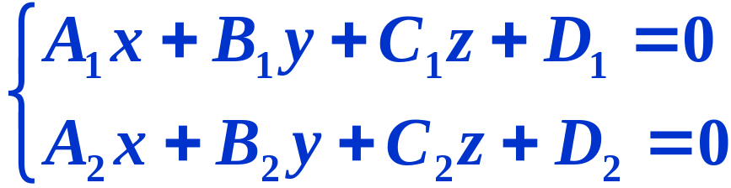




一、空间直线的一般式方程
空间直线可看成两平面的交线．
空间直线的一般式方程

Slide 3









二、直线的对称式方程和参数方程
1 对称式方程
方向向量的定义：
.
如果一非零向量 平行于一条已知直线L，向量 称为直线L的方向向量．
.
M
M₀
已知直线上一点
和它的方向向量
设直线上的动点为
//

Slide 4
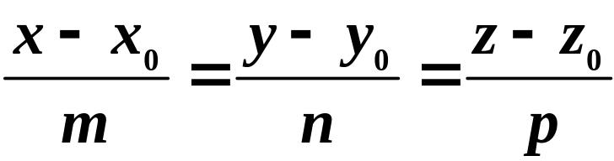

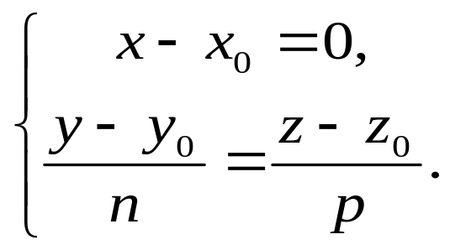

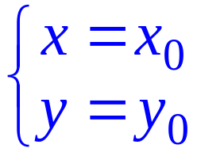
故有
直线的点向式方程
直线的一组方向数
方向向量的方向余弦称为直线的方向余弦.
注 某些分母为零时,可理解为分子也为零.
当m, n, p中有一个为零，
例如,当
时，则直线方程可理解为
当m, n, p中有两个为零，
例如,当
则直线方程可理解为

Slide 5
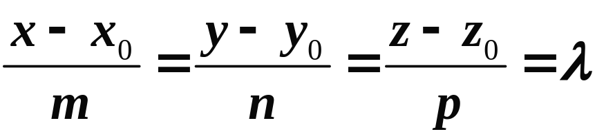
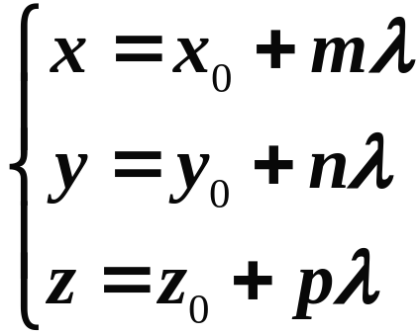
2 参数式方程
设直线 l 的方程
则
上式称为直线l 的参数方程，λ 称为参数，不同的λ 对应于直线l 上不同的点.

Slide 6
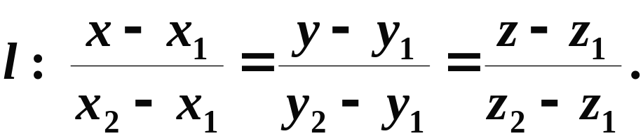




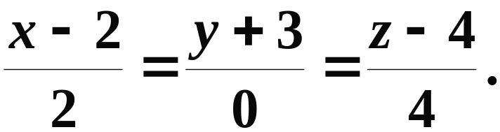
例1 求过空间两点A(x₁, y₁, z₁), B(x₂, y₂, z₂)的直线l方程.
s = AB = (x₂ - x₁, y₂ - y₁, z₂ - z₁),
解
例2 一直线过点A(2,-3,4)，且和y轴垂直相交，求其方程.
解
所以交点为
取
所求直线方程

Slide 7
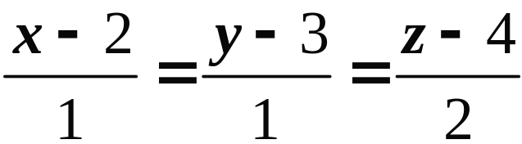

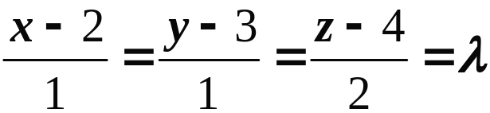


例3 求直线 与平面
的交点.
解 设直线方程

Slide 8
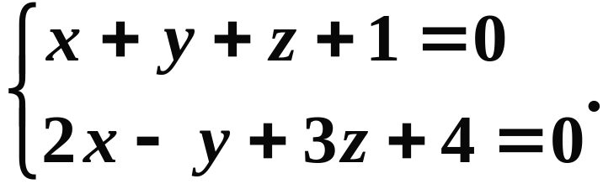

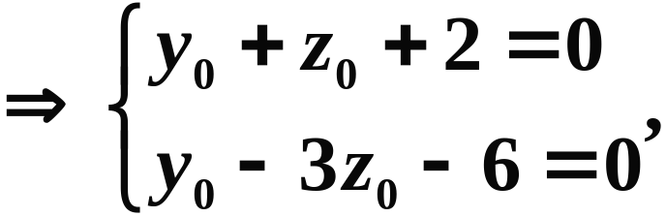



例4 求直线的对称式方程及参数方程
解
在直线上任取一点M₀
取
解得
M₀点的坐标

Slide 9
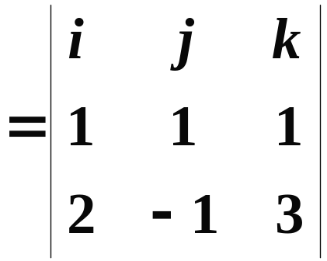


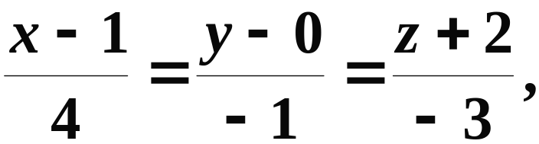
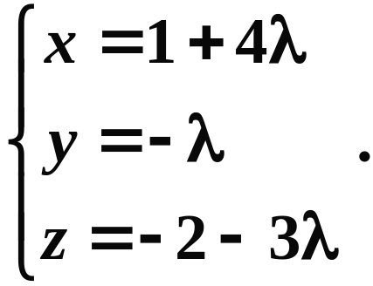
因所求直线与两平面的法向量都垂直
取
点向式方程
参数方程

Slide 10


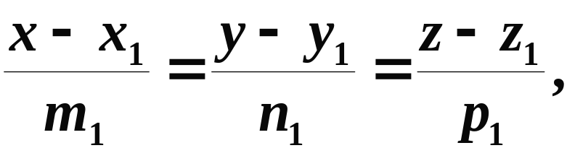

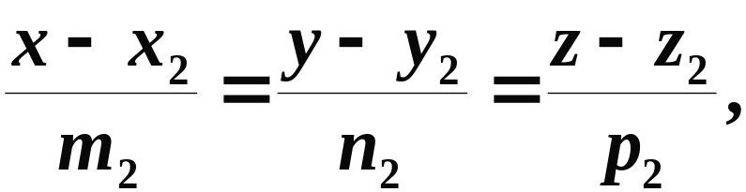

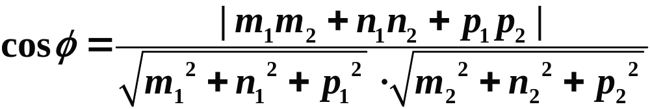
三、直线与直线的位置关系
1 两直线的夹角
两直线L₁与L₂的方向向量 与 的夹角（通常指
锐角）称为L₁与L₂的夹角φ。
直线
直线
由此公式可计算两条直线的夹角.

Slide 11

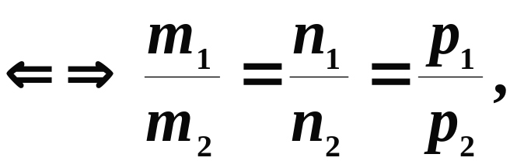

2 两直线的位置关系：
//

Slide 12




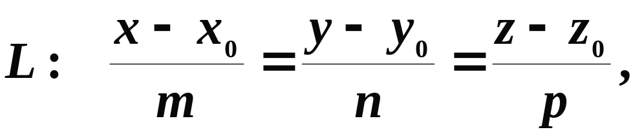


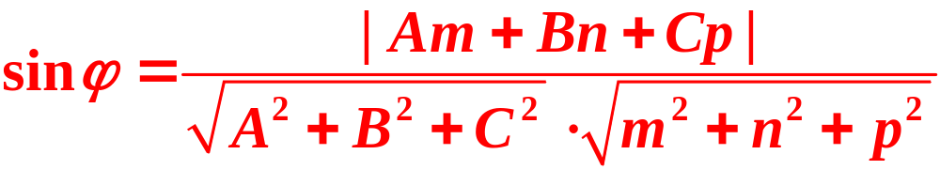
四、直线与平面的位置关系
1 直线与平面的夹角
直线和它在平面上的投影直线的夹角 称为直线与平面的夹角．
直线与平面的夹角公式

Slide 13
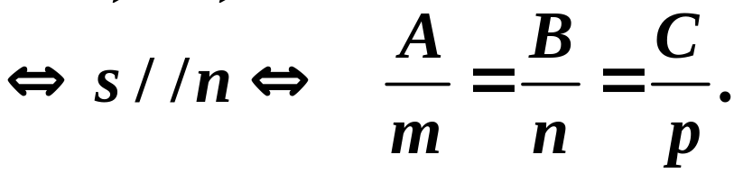


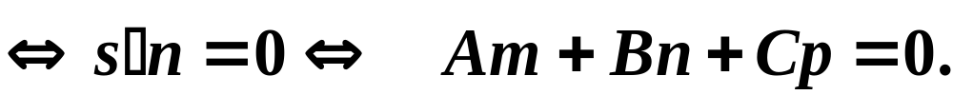

2 直线与平面的位置关系
//

Slide 14
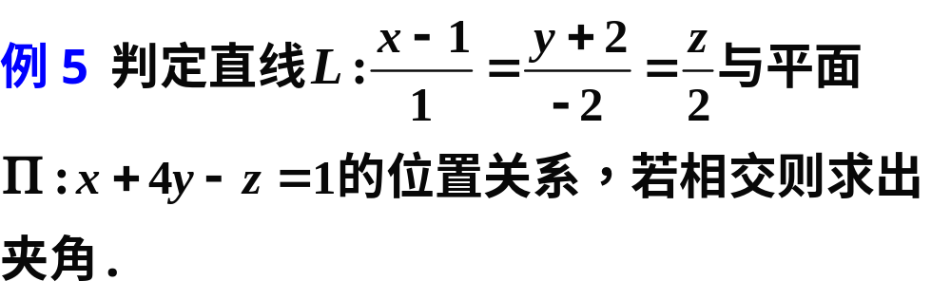



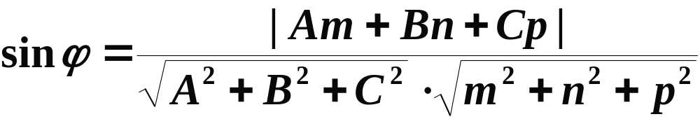
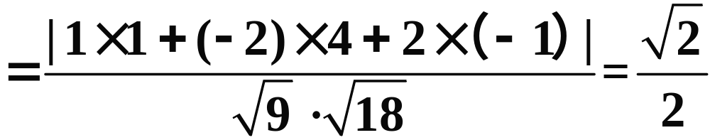
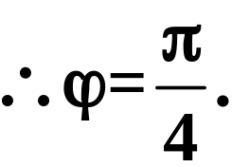
解
知直线与平面相交
夹角

Slide 15
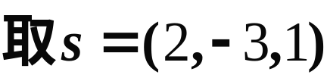

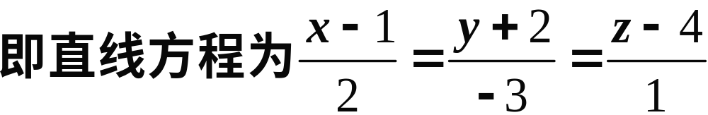
例6 求过点（1，－2，4）且与平面2x－3y+z－4=0垂直的直线方程
解
直线与平面垂直，故方向向量

Slide 16
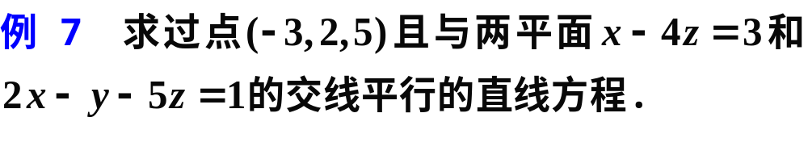



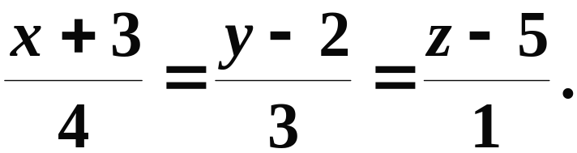
解
设所求直线的方向向量为
根据题意知
取
所求直线的方程

Slide 17
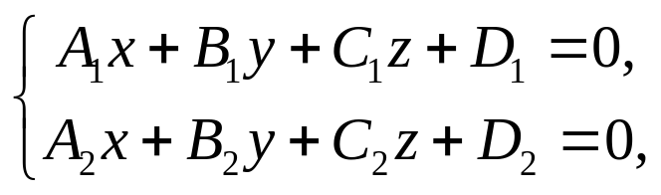



3 平面束方程
设直线L由方程组
（1）
（2）
所确定，其中系数 与 不成比例.
我们建立三元一次方程：
其中
为任意常数
则式(3)表示通过定直线L的除(2)外的所有平面.
通过定直线L的所有平面的全体称为平面束.

Slide 18
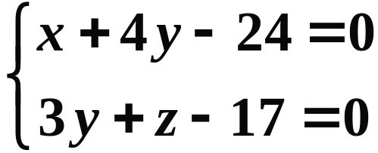
例8 求直线
在平面π：2x + 2y + z －11=0上的投影直线方程 .
过直线l 作一平面π’与π 垂直，则π’与π 的交线l’就是l 在π 上的投影.
解
过l 的平面束方程为
x + 4y － 24 + λ (3y + z -17) = 0
其法向量为
n’ =(1, 4 + 3 λ , λ),

Slide 19
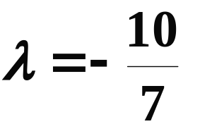
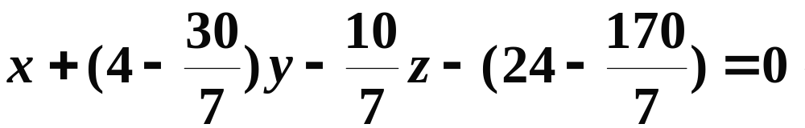
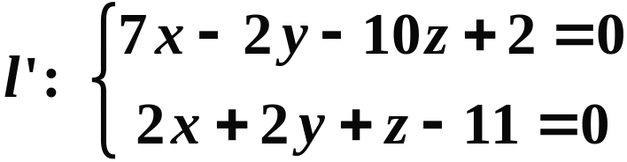
由π’⊥π 可得
π’的方程为
即
7x ﹣ 2 y ﹣ 10z + 2 = 0
直线l 在π 上的投影为

Slide 20
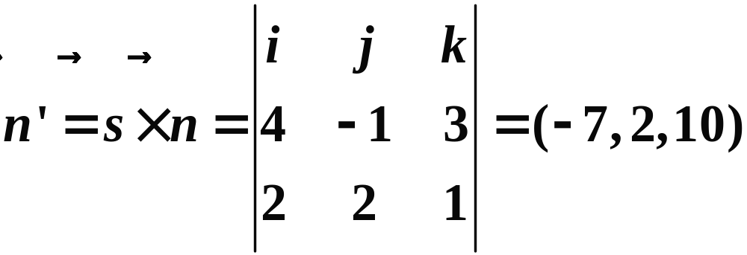

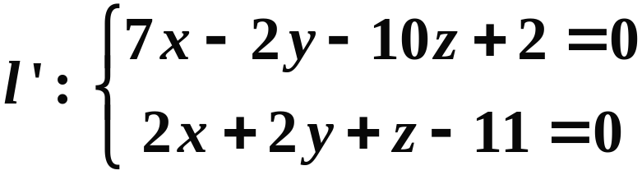
解2
取
即
所以l 在π 上的投影直线为

